Slide 1

Como Funciona uma central de serviços

Slide 2

Teatro

Slide 3
Ato 1
Como seria uma central de serviço desorganizada?

Slide 4
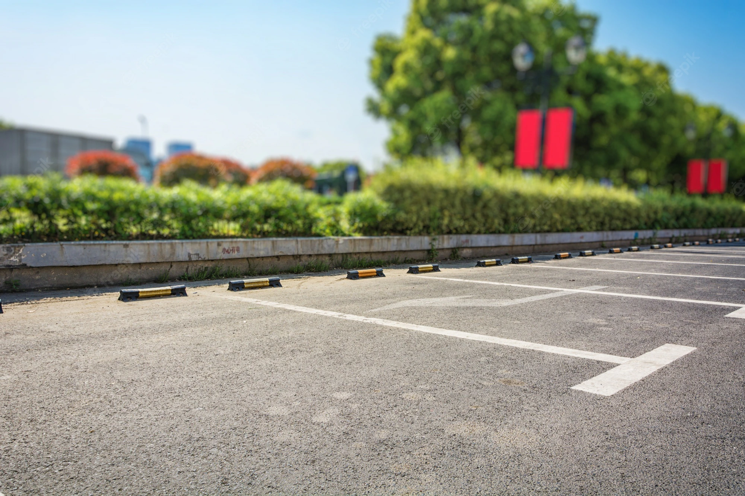

Slide 5
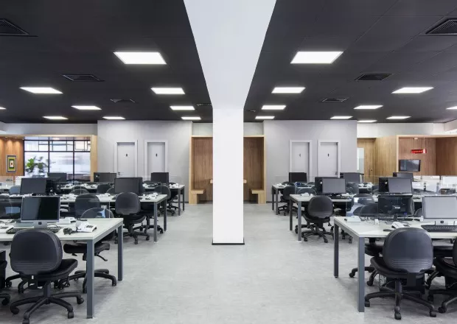

Slide 6
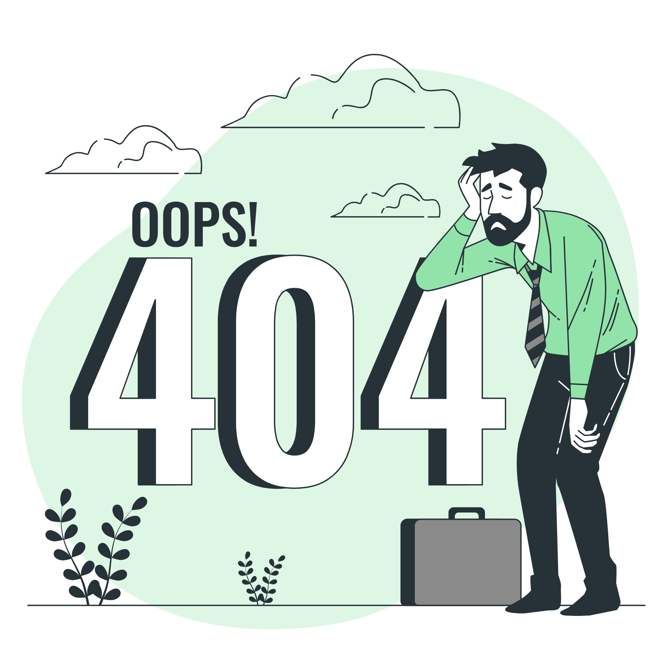
O que podemos perceber?

Slide 7
Ato 2
Como seria a forma correta

Slide 10

O que podemos perceber?

